Slide 1
事後指導のための参考資料
（中学校編）
みえネットスキルアップサポート
三重県教育委員会

Slide 2
◇問題１
インターネット上で調べものをする時の方法として、最も正しいものはどれですか。
１．インターネット上で調べたホームページの中から、
最初に表示されるホームページの情報が最も正し
いので、それを選ぶ必要がある。
２．インターネット上で見つけた情報が正しいかどう
かは、ホームページを作った人の名前が書いてある
かどうかで判断する必要がある。
３．インターネット上で複数のサイトを確認した上で、
本や新聞などの他の情報と比べて判断することが
大切である。

Slide 3

インターネットは誰もが発信者になれる世界です。インターネット上には、正しい情報だけでなく、誤（あやま）った情報もあることを理解し、使用しましょう。
知りたい情報によって、調べる手段を使い分けたり、組み合わせたり、メディアの特性を活かして活用することが大切です。

Slide 4
◇問題２
インターネット上でブログやＳＮＳに書きこむ時に気をつけなければならないこととして、最も正しいものはどれですか。
１．書きこみを見た人から、返事をもらえるよう、メール
アドレスを必ず書きこむようにする。
２．ブログやＳＮＳには、知らない人に見られたく ない
書きこみや写真はのせない。
３．インターネット上は自由な世界であるので、どの
ようなことを書きこんでもよい。

Slide 5
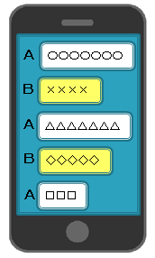
ブログやＳＮＳなどに掲載（けいさい）した書きこみや写真などが、インターネット上に流出する可能性があります。一度、流出したものを回収することは難しいです。
インターネット上に投稿（とうこう）したり、書きこむ際には、世界中の人が見ていることを理解した上で、使用しましょう。

Slide 6
◇問題３
コンピュータウイルスの説明として、最も正しいものはどれですか。
１．パソコンやスマートフォンが、コンピュータウイルス
に感染すると、中の情報が、ぬすみ取られることが
ある。
２．コンピュータウイルスは、受け取ったメールにてん
付されているファイルを開いても、感染することはな
い。
３．コンピュータウイルスに感染すると、そのパソコン
は二度と使えなくなる。

Slide 7

コンピュータウイルスに感染すると、パソコンの中に保存されている画像やメール、 個人情報が盗（ぬす）み取られたり、知らない間にメールが外部に送信されたりするなど、 情報が流出するおそれがあります。
適切なコンピュータウイルス対策と、定期的なデータのバックアップを行いましょう。

Slide 8
◇問題４
スマートフォンやパソコンの安全対策として、最も正しいものはどれですか。
１．コンピュータウイルスに感染する心配があるのは、
インターネットにつないでいるときだけである。
２．スマートフォンは、小さなパソコンなので、コンピュータ
ウイルス対策ソフトを入れておくことが必要である。
３．使っている時に、何のトラブルもなければ、システム
のアップデートを行う必要はない。

Slide 9

スマートフォンは、 小さなパソコンです。スマートフォンでも、セキュリティリスクは、パソコンと同じです。
コンピュータウイルス対策（たいさく）ソフトなどを活用し、スマートフォンの中の大切な情報を守っていきましょう。

Slide 10
◇問題５
個人情報についての説明です。最も正しいものはどれですか。
１．学校や近所のできごとなど、情報の組み合わせから、
だれか分かってしまう情報は個人情報にあたる。
２．身近な人や学校の友だちが知っている情報であれば、
個人情報とはいえない。
３．スマートフォンでとった写真を、インターネット上にけ
いさいしても、だれがどこでとったか絶対に分かることは
ないので、個人情報にはあたらない。

Slide 11
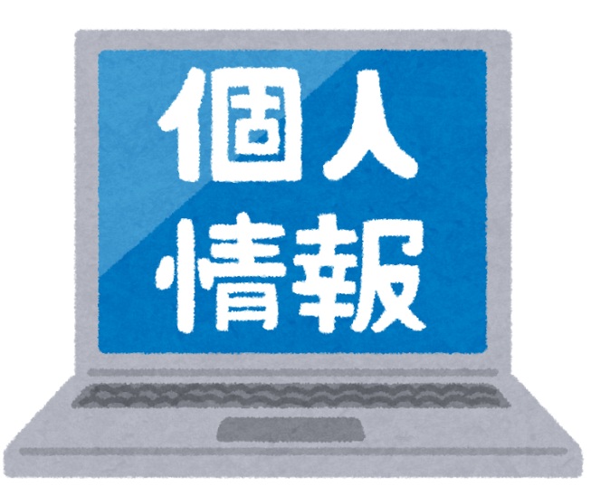
住所、名前、電話番号だけが個人情報ではありません。組み合わせれば、個人が特定できてしまう情報も個人情報です。
個人情報の取り扱いには、十分注意しましょう。

Slide 12
◇問題６
インターネット上では、パスワードを設定します。パスワードについての説明として、最も正しいものはどれですか。
１．ニセのホームページを作り、パスワードなどを入力させ
る手口があることから、パスワードがぬすまれる ことが
ないよう、定期的にパスワードを変更する必要がある。
２．パソコンに保存されている写真やファイルは、インター
ネットにつなげなければ、ぬすまれることはないので、
パスワードを設定する必要はない。
３．困ったときのために、パスワードを友だちに事前に教
えておくことが大切である。

Slide 13
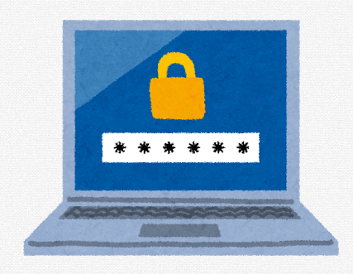
不用意にＩＤやパスワードを入力したり、教えたりしないように、気をつけましょう。
ＩＤやパスワードは、各サイトに別々のものを設定（せってい）し、定期的にパスワードの変更（へんこう）を行いましょう。

Slide 14
◇問題７
インターネットで見つけた画像を自分のサイトにのせるために、気をつけなければならないこととして、最も正しいものはどれですか。
１．画像をそのまま使うことの許可を得ていないので、
ソフトを使って加工し利用する。
２．画像がのっているホームページの利用の注意を
よく読み、身近な大人に相談する。
３．見つけた画像のアドレス（ＵＲＬ）をコピーして、自
分のホームページなどに表示しておいてもかまわ
ない。

Slide 15

写真などの作品を紹介しているホームページには、利用上の注意点が記載（きさい）されていることが多いです。利用する際には、身近な大人に相談した上で、適切な方法で許可（きょか）を得て使用しましょう。
他の人のホームページに掲載（けいさい）されている画像を利用する時には、相手の許可（きょか）を得て使用しましょう。

Slide 16
◇問題８
インターネットの特ちょうについての説明です。最も正
しいものはどれですか。
１．ホームページや画像は、ホームページアドレス
（URL）を教えなければ、知らない人に見られるこ
とはない。
２．インターネットの世界は、顔が見えない世界なの
で、ほかの人に自分がだれか絶対に分かること
はない。
３．インターネット上であっても、実際の生活と同様
に法律が適用されることから、正しく利用するこ
とが大切である。

Slide 17

インターネットの世界では、インターネットに関連する法律はもちろんのこと、現実の世界の法律が適用されることもたくさんあります。
インターネットは匿名（とくめい）の世界ではありません。調べれば個人を特定することは可能です。

Slide 18
◇問題９
インターネットから情報を手に入れる時、気をつけなければならないこととして、最も正しいものはどれですか。
１．インターネット上では、ホームページにけいさいされて
いる情報のなかには、まちがっている情報もあるので、
複数のホームページと比べる必要がある。
２．インターネット上では、最新で正確な情報を手に入れ
るためには、必ずお金を支はらわなければならない。
３．インターネット上では、新聞やテレビより、常に新しい
情報がけいさいされており、すべて自由に使ってよい。

Slide 19
インターネット上には、正しい情報だけでなく、誤（あやま）った情報や、時間の経過とともに事実が変化した情報などがあるため、注意しましょう。
複数のホームページから取得した情報を比較（ひかく）し、正しい情報を選びましょう。

Slide 20
◇問題１０
インターネットの利用に関する説明として、最も正しいのはどれですか。
１．自分の家のパソコンを使わなければ、だれが
インターネット上に書いたのか絶対に分からない。
２．インターネット上で行ったことは、必ずどこかに
記録が残っているため、責任を持った行動をとる
ことが大切である。
３．インターネット上の世界は、現実の世界と異な
るため、どのようなことをしても見つからない。

Slide 21
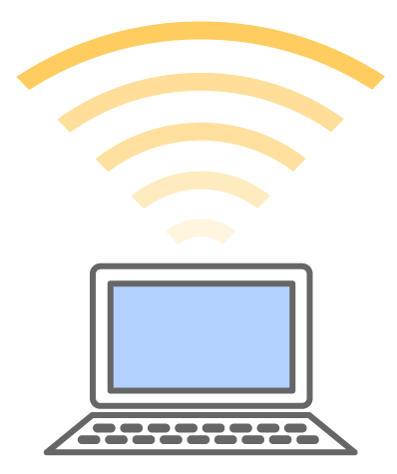
インターネットの世界でも、自分の発言や行動にしっかりと責任をもたなければいけません。
自分の発言や行動に、しっかりと責任をもちましょう。

Slide 22
◇問題１１
ケータイやスマートフォンでメールを送信する際に、気をつけなければならないこととして、最も正しいものはどれですか。
１．写真を送ることができるので、できるだけ楽しい
メールにするよう、どのような写真であってもメール
につけた方がよい。
２．メールは、夜中でも早朝でも、思いつくままにいつ
でも送ってもよい。
３．メールは文字で情報を送ることから、書き方に
よっては、相手に自分の気持ちや、伝えたい内
容が伝わらないことがある。

Slide 23

メールなど文字によるコミュニケーションは、相手の表情や声のトーンなどが伝わらないだけに、こちらの思いとはちがった形で相手に伝わることがあります。
メールなどを送信する際には、相手への思いやりをもって、ていねいに伝える工夫をしましょう。

Slide 24
◇問題１２
ＳＮＳを利用する時に気をつけなければならないこととして、最も正しいものはどれですか。
１．友だちに設定した人だけしか見ることができないよ
うにしておく。
２．たくさんの人に見てもらいたいので、だれでも見るこ
とができるように設定しておく。
３．だれのことなのかがよく分かるように、自分の名前
や写真をのせておく。

Slide 25

ＳＮＳ上に公開した情報は、友だちや家族だけでなく、見ず知らずの人が見る可能性もあります。
非公開のグループトークや、ＳＮＳの非公開アカウントをかしこく活用すれば、許可のない人には読めないので安心です。

Slide 26
◇問題１３
パソコンでホームページを見ていたら、画面に「入会金がふりこまれていません。１万円をふりこむか、以下の電話番号に連らくをしてください」というメッセージが表示されて消えません。どうすればよいですか。最も正しいものを選びなさい。
１．書いてある電話番号に電話をして、取り消して
もらう。
２．一人で判断せずに、まずは身近な大人にすぐ
知らせる。
３．急いでお金をはらって、画面の表示を消しても
らう。

Slide 27

入会金が振り込まれていません。
１万円を振り込むか以下の電話番号に連絡をしてください。
ご請求金額
10,000円
【振込先】
〇〇銀行〇〇支店
【口座番号】
××××××
【電話番号】
△△△△△△△△
有害サイトでは、詐欺（さぎ）に合うケースが多いです。困った時には、相談しましょう。
自分一人でなやまず、保護者や先生など、身近な大人に相談しましょう。

Slide 28
◇問題１４
スマートフォンやパソコンの使用にあたって、気をつけなければならないこととして、最も正しいものはどれですか。
１．スマートフォンやパソコンを使う時間をあらかじめ
決めておき、長い時間使わないように注意して使う。
２．スマートフォンを持ったまま使っていると、うでが
疲れるので、ふとんやベッドに横になって使う。
３．スマートフォンを暗い部屋で使う時は、画面の明
るさを、あらかじめ暗めにして使う。

Slide 29


スマートフォンやパソコンのディスプレイ画面を長時間見ていると、体調不良を引き起こす可能性があります。
正しい利用方法と、節度ある使い方を心がけましょう。

Slide 30
◇問題１５
インターネットで調べものをしていると、「●月×日に日本で大きな地しんがおきるのでにげてください」という書きこみを見つけました。どうすればよいですか。最も正しいものを選びなさい。
１．たくさんの人が助かるように、書かれていた情報
をインターネット上に書きこむ。
２．身近な大人に、書かれていた情報を伝え、その
情報が信用できるかどうかをいっしょに考える。
３．情報を書いていた人に、その情報が本当かどう
かメールで質問して確かめる。

Slide 31

インターネットは誰もが発信者になれる世界です。インターネット上には、正しい情報だけでなく、誤（あやま）った情報もあることを理解し、使用しましょう。
信用できる情報かどうかを、身近な大人といっしょに考えましょう。

Slide 32
◇問題１６
スマートフォンの使い方として、最も正しいものはどれですか。
１．スマートフォンでは写真がとれるので、好きな場
所で、好きなものを勝手にとってもよい。
２．友だちの家まで迷わずに行けるように、スマート
フォンで地図を見ながら、歩いたり、自転車に乗っ
たりして行く。
３．無料で使えるアプリを見つけたら、ダウンロード
する前に、身近な大人に使っていいか聞いてみる。

Slide 33
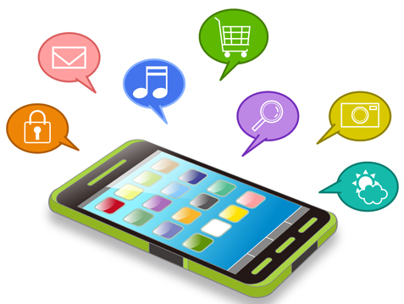
アプリの中には、スマートフォンの中から不正に情報をぬき取るなど、悪質なアプリもあります。
新しいアプリを使う際は、身近な大人に相談・確認をしてから使いましょう。

Slide 34
◇問題１７
インターネットを利用する時に守らなければならないこととして、最も正しいものはどれですか。
１．どのようなアプリやソフトでもインストールしてもよい。
２．許可なくとった写真は、インターネット上にあげて
はいけない。
３．自由に音楽や映画をダウンロードしてもよい。

Slide 35

本人に断りなく、撮影 （さつえい） した写真を インターネット上に公開 することは、肖像権（しょうぞうけん）やプライバシーの侵害（しんがい）となります。
写真をとったり、情報を発信したりすることが手軽にできる時代だからこそ、適切に使用することが求められています。

Slide 36
◇問題１８
無料通話アプリでメッセージのやり取りをする時に気をつけなければならないこととして、最も正しいものはどれですか。
１．メッセージが届いたらすぐに返信するため、スマー
トフォン等はいつも持ち歩いた方がよい。
２．素早く返信するため、メッセージは、なるべく短い
言葉にした方がよい。
３．メッセージを送信する前に、人を傷つけるような内
容でないか見直した方がよい。

Slide 37

相手の表情が見える会話と異なり、メールなどの文字情報でのやり取りは、相手の表情が見えず、こちらの意図とはちがった形で相手に伝わり、トラブルに発展するケースがあります。
メッセージなどを送信する際には、相手に不快な思いをさせないか、内容を見直した上で、送信しましょう。

Slide 38
◇問題１９
知らない人から、「たくさんの人に、このメールを転送してください」と書かれたメールが届きました。どうすればいいですか。最も正しいものを選びなさい。
１．自分がメールを止めると、送ってきた相手に悪い
ので、言われたとおり送信する。
２．一度にまとめて送信することができるメールの転
送機能を使って、友だちに送信する。
３．知らない人からのメールであるので、送信せずに、
すぐに身近な大人に相談する。

Slide 39

送るたびに送信先を増やしていくメールを、チェーンメールといい
ます。そのようなメールを受け取った場合は、身近な大人に相談しましょう。
「チェーンメール」は転送しないで、身近な大人に相談しましょう。

Slide 40
◇問題２０
フィルタリングの説明として、最も正しいものはどれですか。
１．インターネット上で危険なホームページに出会う
ことがないように、利用者を守ってくれるものである。
２．迷わくメールを受け取らないように、利用者を
守ってくれるものである。
３．画面タッチやキーボードでの情報入力を間違わ
ないようにするためのものである。

Slide 41
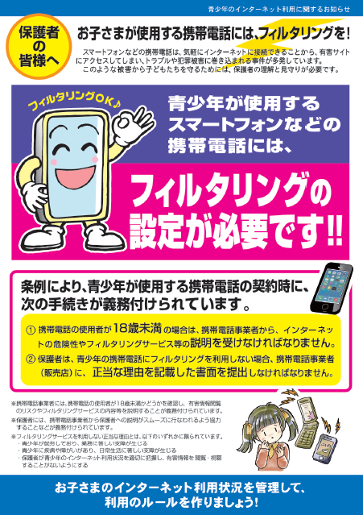
フィルタリングとは、 インターネット上の情報を一定の基準で判別し、子どもたちにとって、望ましくないホームページへのアクセスを制限するものです。
さまざまなネットトラブルに巻きこまれないためにも、フィルタリングの設定が必要です。

